Slide 1
Flyg säkert 2
SLG/
SSG/TMG
Nödurstigning/
fallskärm
Provlektioner
Attityder/
beteenden
Utelandning
Flygsäkerhetsprogram ”Flyg säkert 2”
Fokus på Attityder/beteenden
Fokus på Nödurstigning/anv. av fallskärm
Fokus på ”prov-lektioner”
Fokus på utelandningar
Fokus på SLG/SSG/TMG
Förstå bakomliggande orsaker till händelser
Flygsäkerhetskultur
Substandard/kultur
Kultur
Välja egna moduler med intressanta flygsäkerhets områden
Notes:
Flyg säkert 2 – Provlektioner med icke certifikatinnehavare - denna presentation behandlar Segelflygets krav för genomförande av provlektioner. Ingår som modul i flygsäkerhetsprogram.

Slide 2
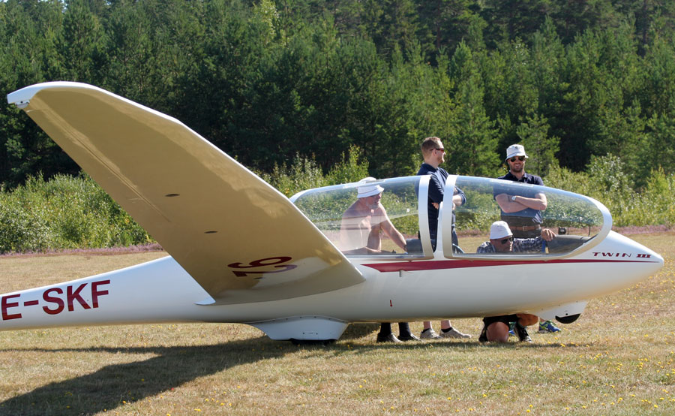
Flyg säkert 2
Provlektioner
Provlektioner
med icke certifikatinnehavare
Notes:
Flyg säkert 2 – Provlektioner med icke certifikatinnehavare - denna presentation behandlar Segelflygets krav för genomförande av provlektioner. Ingår som modul i flygsäkerhetsprogram.

Slide 3
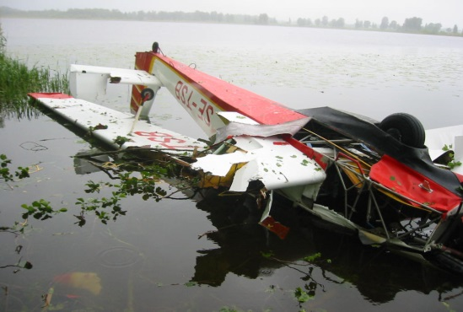
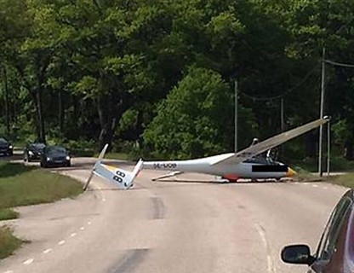
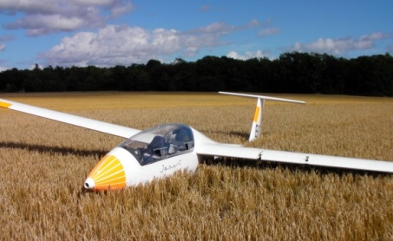
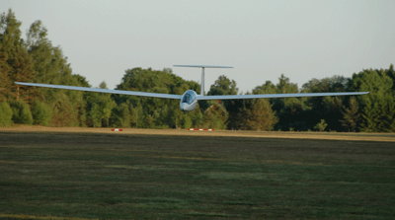
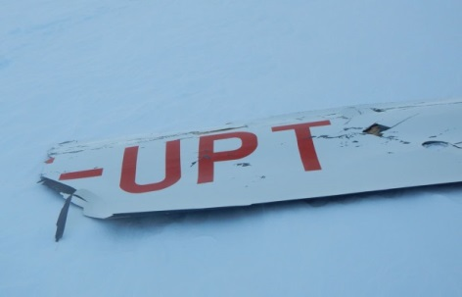
Ang. provlektioner
Med bakgrund att vi senaste åren haft flera incidenter och haverier under provlektioner kommer Segelflyget tydliggöra hur bland annat provlektioner ska genomföras.
Alla segelflyglärare-instruktörer samt steg-tränare ska ta del av denna presentation hur provlektioner genomförs.
Till detta ska även steg-tränare som genomför provlektioner ska uppfylla följande:

Slide 4
Gällande för Steg-2 och 3 tränare (nyhet för 2016):
För att få tjänstgöra som tränare skall tränaren ha utfört minst 10 flygningar eller 5 timmar som tränare de senaste 12 månaderna.
Flygtid får tillgodoräknas fullt ut vid all flygning som tränare steg-2 och 3.
Segelflygchef ska ansöka om steg-tränar licens på IdrottOnline licensmodul
Alla stegtränare som önskar genomföra provlektioner skall genomföra en ”lärar-PC” omfattande övning 1!
PC görs enligt nationella krav med SEL som är godkänd för lärar-PC samt med nationell blankett S-90, blanketten skickas till Segelflyget.
(Kan mailas som skannad PDF till fcl@segelflyget.se)
Artiklar i SHB kommer att uppdateras och gälla från 2016-04-30.

Slide 5
Utbildningsplan för Steg 2-tränare – utökas
Praktisk utbildning: Utbildningen skall genomföras i DK med godkänd segelflyglärare efter nedanstående utbildningsplan.
Utbildningen skall omfatta minst 10 DK-flygningar. Föraren skall vara väl influgen på flygplanet som användes vid utbildningen. Ev. komplettering av inflygning utförs enligt lärarens bedömning.
Utfärdande
av behörighet: Genomförd, godkänd utbildning, bestyrks av läraren i elevens flygdagbok.
Segelflygchef ska årligen ansöka om licens för steg-tränare via licensmodul i IO som Segelflyget därefter godkänner.

Slide 6
Flygning nr: Omfattning
1 DK/SEL, inflygning baksits
- normala svängar
- svängväxlingar
- landningsövning, normal
2 DK/SEL, inflygning, baksits
- ingång i sväng
- urgång ur sväng
- svängväxlingar
- landningsövning, normal
3 DK/SEL, felaktiga roderkombinationer
- termikflygning
- felaktiga roderkombinationer
- mallning i termik
- landning, för hög höjd på medvindslinjen
4 DK/SEL, termikflygning
- stall och vikning
- stall i sväng, rakt fram
- mallning i termik
- demonstration av Mc Cready-flygande
- landning, för låg höjd på medvindslinjen
Utökad utbildning!
Med introduktion av övningar som
Orientering i luften, rodrens primära verkan,
luftrumsredovisning samt passagerarflygning
Flygning nr: Omfattning
5 DK/SEL flygning instruktion
- övning 1 enligt utb. plan
6 DK/SEL - övning 2 enligt utb. plan
7 DK/SEL - övning 4 enligt utb. plan
8 DK/SEL - övning 55 enligt utb. plan
9 DK/SEL - övning 57 enligt utb. plan
10 DK/SEL, repetition av övningarna
Anm.: Flygtiden under utbildningen bör inte understiga 4 timmar.

Slide 7
Vilka får genomföra provlektioner?
-Segelflyglärare och segelflyginstruktör med gällande behörigheter:
Cert.: S-cert eller SPL, LAPL(S)
Medical: lägst klass 2
Giltigt SEL alt. SEI bevis
Aktuell erfarenhet senaste 12 mån. 5h skolning alt. genomförd lärar-PC.

Slide 8
Vilka får genomföra provlektioner?
-Steg-2 och 3 tränare med gällande behörigheter:
Cert.: S-cert eller SPL, LAPL(S)
Medical: lägst klass LAPL
Godkänd steg-tränarlicens (registrerad på IO)
Steg-3 tränare har även ett tränarbevis utfärdat av Segelflyget.
Aktuell erfarenhet som steg-tränare senaste 12 mån. 10 flygningar och 5h alt. genomförd lärar-PC.
OBS! Alla stegtränare som önskar flyga provlektioner från 2016 ska genomföra lärar-PC
Gäller alla tränare för 2016!

Slide 9
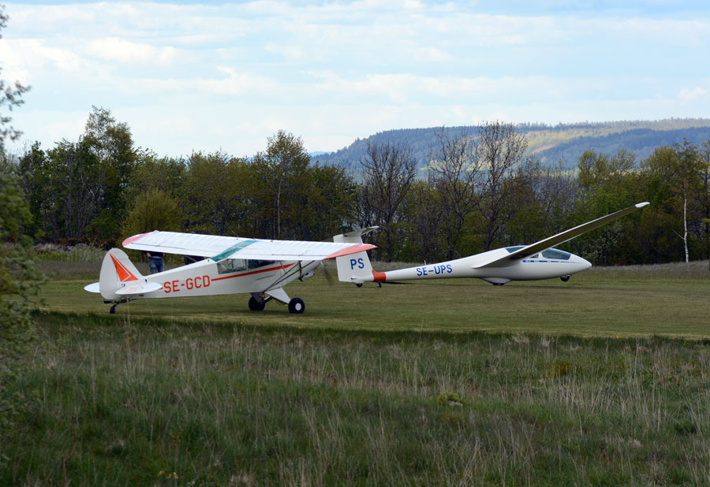
Förutsättningar
Provlektion med icke certifikatinnehavare är en introduktionsflygning med segelflygplan eller motorseglare och skall följa målsättningen i respektive kursplan. Vid flygning med provelever skall måldokumentet i övning 1 i utbildningsplanen för segelflygcertifikat användas.
Provlektioner utförda av tränare
får inte räknas i ordinarie utbildning.
Vid provlektion skall flygningen planeras
så att landning kan ske på hemmafältet.

Slide 10
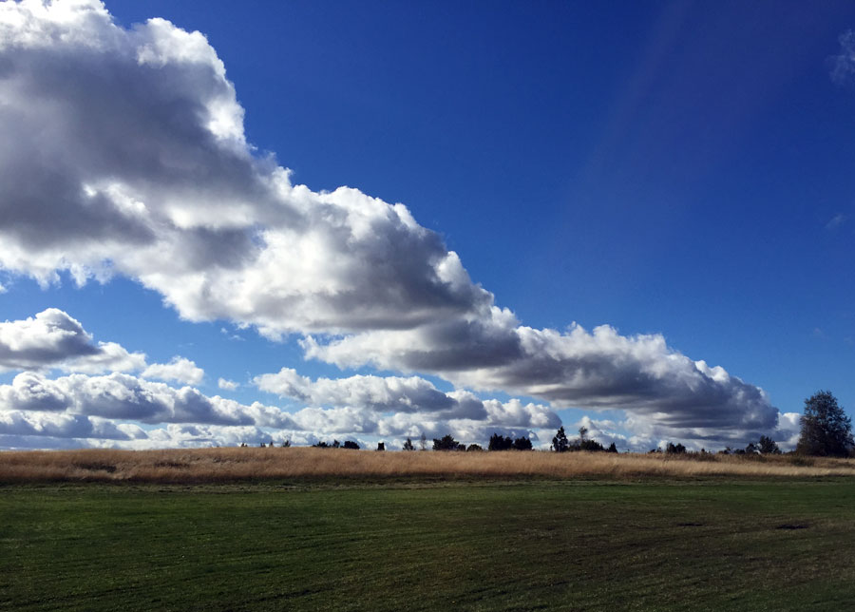
En provlektion skall genomföras i "bra väder", vilket kan beskrivas med att proveleven skall ha möjlighet att följa den första flygövningen med så bra horisontreferenser och så lugn luft som möjligt.
Tänk på att det skall vara en positiv upplevelse för proveleven att flyga segelflyg. Det är inte tillåtet att flyga avancerad flygning under en provlektion.
Generellt gäller att provlektionerna kan utföras i en vindstyrka upp till max 40 km/tim rakt i banan och max sidvindskomposant 20 km/tim. Betänk dock hur det fungerar med kytt mm lokalt vid den flygplats som flygningen genomförs på.

Slide 11
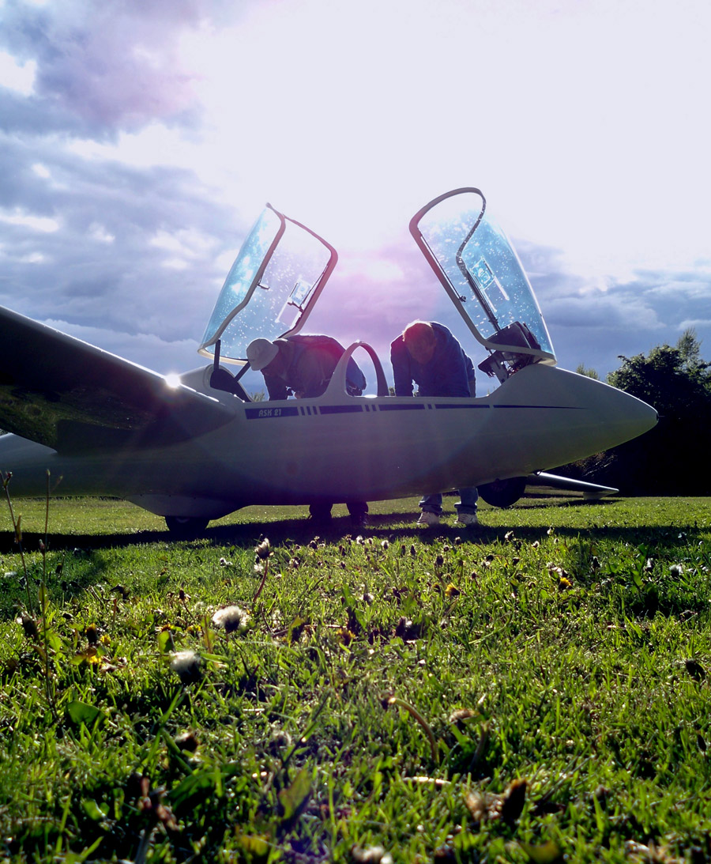
Inför en provlektion förutsätts givetvis att läraren alltid kontrollerar att proveleven sitter på ett bra sätt och att ev. barlast skall sitta fast i ryggstöd eller sits.
Läraren bör även se till att proveleven har ordentlig heltäckande klädsel, mössa, ordentliga skor som sitter stadigt på fötterna m.m.

Slide 12
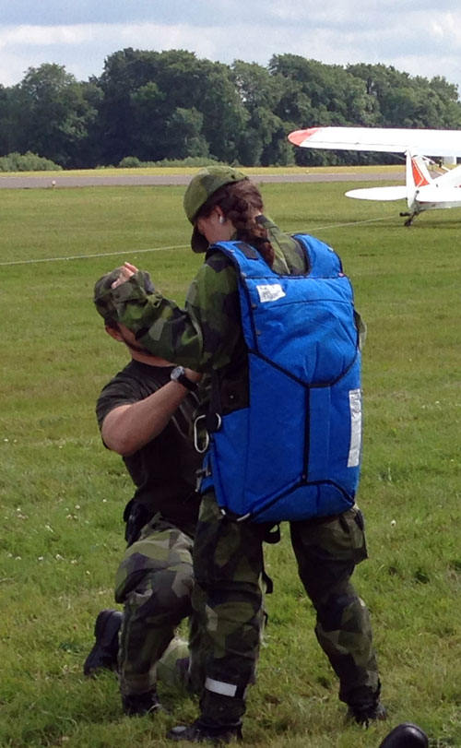
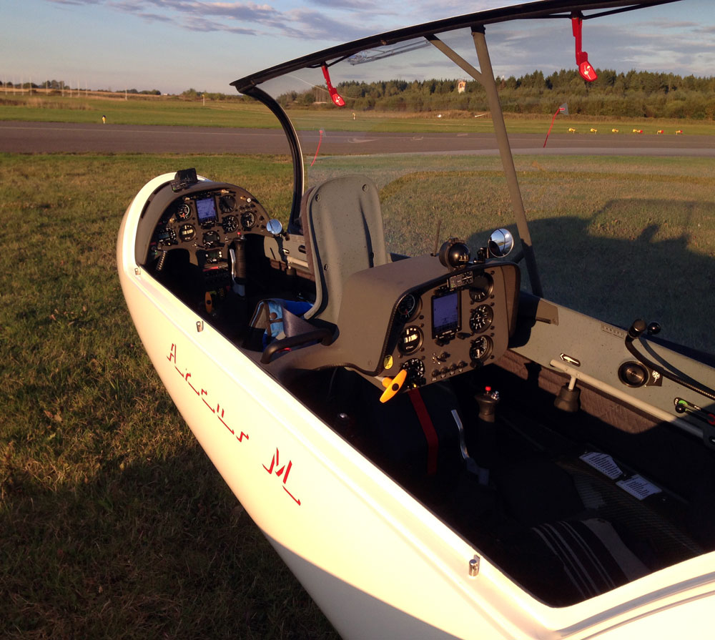
Vidare ska läraren informera eleven om hur huven öppnas vid nödläge samt hur urstigning ur flygplanet ska kunna utföras,
samt instruerat
eleven i
handhavande
av fallskärm
och övrig
materiel som
används
vid flygningarna.

Slide 13
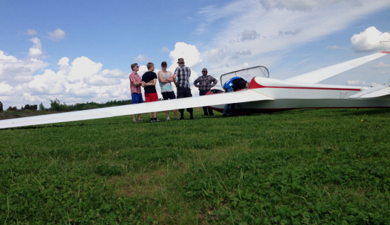
Genomförande
Provlektioner skall genomföras i godkänt DK-segelflygflygplan eller TMG med segelflyglärare/instruktör, steg 2- eller steg 3-tränare. Flygningen skall utföras enligt instruktionen i övning 1.
Provlektionen kan delas upp i flera flygpass.
Kommande sidor information om övn. 1 ur lärarhandboken.

Slide 14
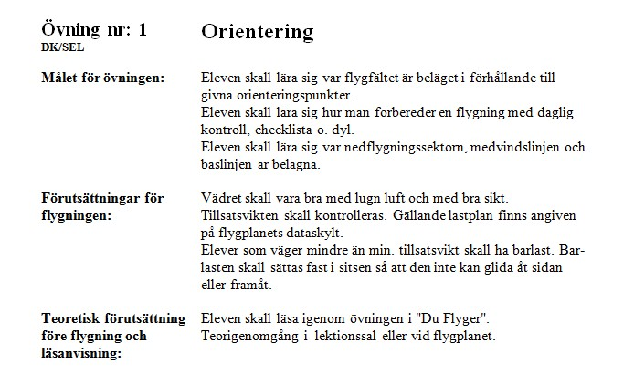

Slide 15
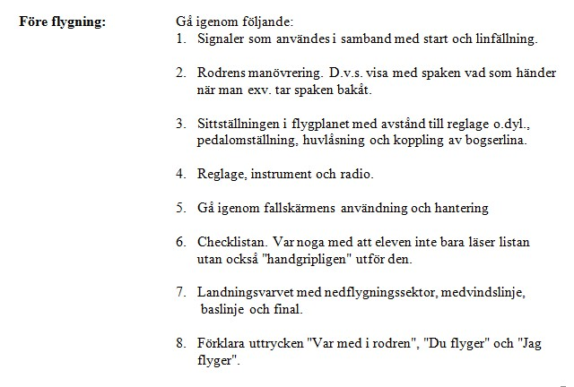
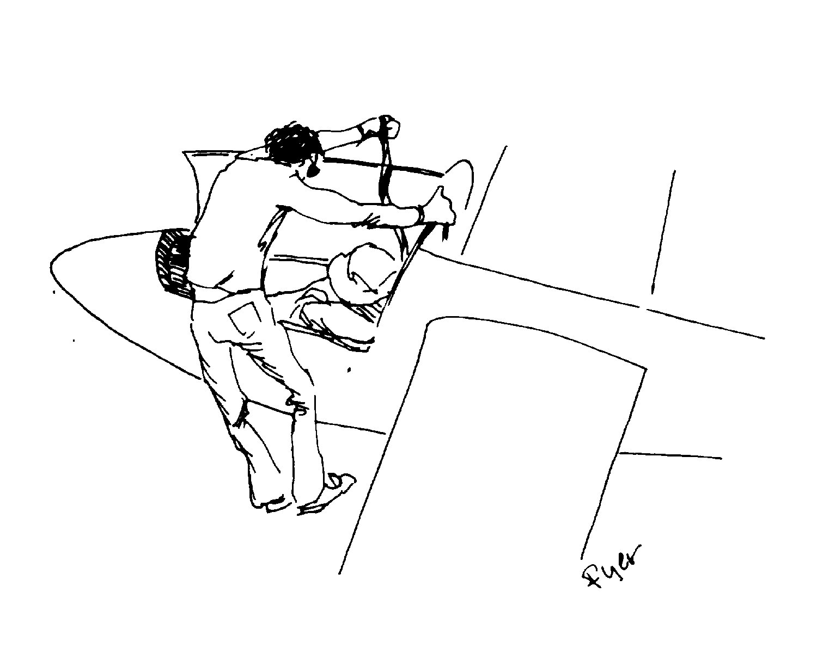

Slide 17
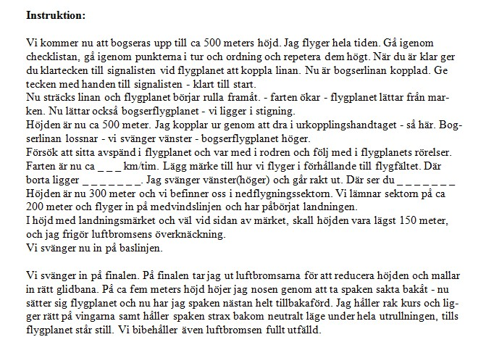

Slide 18
Du som är stegtränare och önskar flyga med provelever under 2016:
Gör en lärar-PC med segelflyglärare omfattande övning 1
Du flyger lärar-PC enligt nationella krav med SEL som är godkänd för lärar-PC samt med nationell blankett S-90, blanketten skickas till Segelflyget. (Kan mailas som skannad PDF till fcl@segelflyget.se)
Segelflygchef ska ansöka om steg-tränar licens på IdrottOnline licensmodul
Kom ihåg att:
Flygtid får tillgodoräknas fullt ut vid all flygning som tränare steg-2 och 3.

